Slide 1
Documentation

Slide 2



Документация
Внутренняя
Внешняя

Slide 3


Кто пользователи документации?
Programmer
User

Slide 4
Что документировать
Пользовательская
Для разработчика
Основы использования/настройки
Элементы интерфейса
Контекстная справка
Инструкции
Концептуальные моменты
Архитектура, технологии, …
Tutorials
Документация на API/языки/утилиты

Slide 5
Как доставлять пользователю
Online документация (сайт)
Offline
Static HTML (одним файлом, группой файлов, …)
Специальный формат
.hlp (WinHelp), .chm (Microsoft Compiled HTML Help), .hxs (Microsoft Help 2)
Поиск, навигация, поддержка контекстных переходов (на конкретный топик)
Форматы документов
PDF
Специализированные системы помощи/документации
man pages (Unix), PowerShell help

Slide 6





Help authoring tool (системы создания документации)
Adobe RoboHelp
HelpNDoc

Slide 7
Документация для разработчиков

Slide 8
Концептуальные моменты vs Документация на API
Концептуальные моменты
Документация на API
Большой объем текста
Оформление
форматирование, списки/таблицы, картинки, …
Относительно статичны
Не так часто меняются
Жесткой структуры нет
Структура соответствует структуре кода
Классы, методы, свойства, …
Оформление – минимально
Меняются вместе с API
Писать вручную
Генерировать

Slide 9






Генераторы документации
DocFX

Slide 10
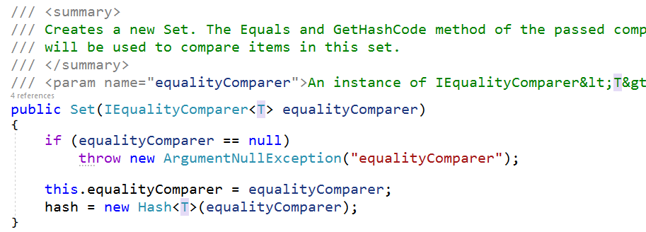
Концептуальная документация
Img
XML doc
Компилятор
SHFB / DocFX
Styles
Документация

Slide 11
Использование SHFB

Slide 12
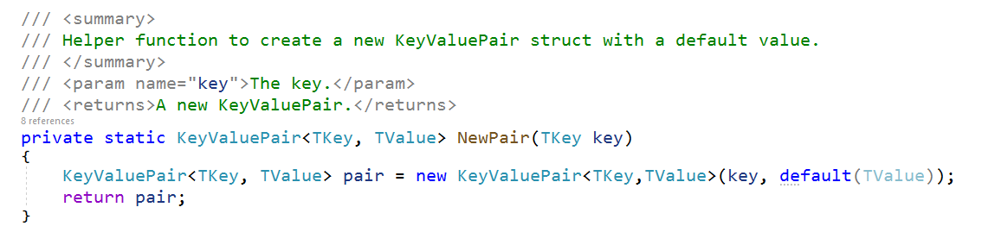
XML документация (в .Net)

Slide 13
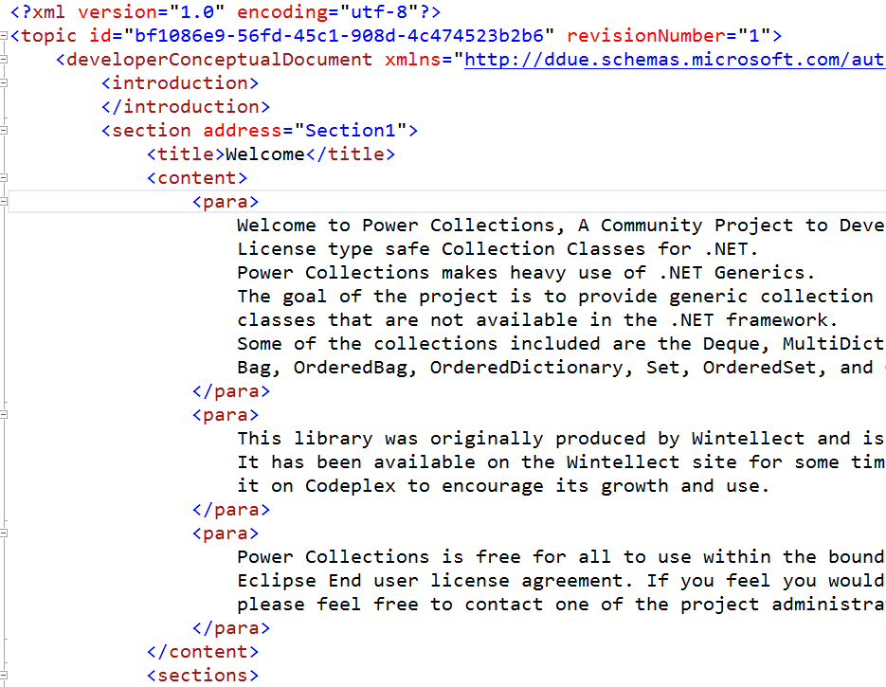
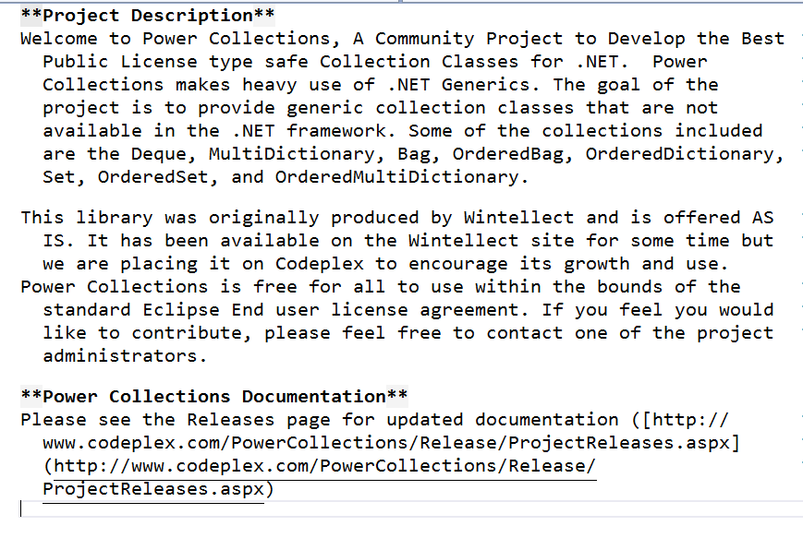
Описание контента
MAML
Markdown

Slide 14
SHFB vs DocFX
SHFB
DocFx
MS → Эрик Вудруф
Привязан к .Net
MAML + Marcdown
Сайт, .chm, docx
MSBuild проект
Standalone GUI, плагин для VS
MS (используется для генерации документации)
Можно использовать для разных языков, но пока основной .Net
Marcdown
Сайт, PDF
Конфиг в JSON или Yaml
GUI нет

